Slide 1
Capital humano, desigualdad y desarrollo económico Evidencia comparada para 12 países (2005-2022)
Ciencia de Datos para Economía y Negocios
Integrantes: Francisco Guerra, Luciana Benitez, Nayla Pajello
Universidad de Buenos Aires

Slide 2
Hipótesis Principal
Los países con mayores niveles de capital humano y una estructura económica más desarrollada tienden a presentar mayores niveles de PIB per cápita, mientras que una mayor desigualdad se asocia con menores niveles de desarrollo económico

Slide 3
Base de datos
Fuente: World Development Indicators (WDI)
Unidad de observación: País-años
Muestra: 12 países de Europa, América Latina, África y Asia/Medio Oriente
Período: 2005-2015-2022
Variables principales: PIB per cápita, Índice de Gini, educación e industria (% del PIB)
Limitaciones: muestra reducida, datos agregados a nivel país, no incluye variables institucionales o políticas

Slide 4
Variables utilizadas
Variable | Tipo | Función
PIB per cápita | Numérica | Dependiente
Índice de Gini | Numérica | Explicativa
Educación | Numérica | Explicativa
Industria (% PIB) | Numérica | Explicativa
Región | Categórica | Comparación
School enrollment / Secondary school enrollment / Expected years of schoolment / Gini/ industry/ manufacturing

Slide 5
Estadísticas descriptivas de las variables principales
Variable | Media | Mediana | Desvío estándar | Mínimo | Máximo
Años esperados de escolaridad | 14,87 | 14,92 | 1,70 | 11,47 | 17,83
Indíce de Gini | 39,64 | 37,15 | 9,03 | 28,50 | 54,80
Manufactura (% del PIB) | 14,11 | 12,42 | 5,35 | 7,74 | 26,42
PIB per cápita (USD) | 16.241 | 7.944 | 15.054 | 1.748 | 42.516

Slide 6
Principales hallazgos
El PIB per cápita presenta la mayor dispersión de la muestra
Se observan importantes diferencias económicas entre países
La desigualdad muestra una alta heterogeneidad
La educación presenta menor variabilidad relativa
Conclusión: La muestra presenta diferencias económicas y sociales significativas, justificando el análisis de sus determinantes

Slide 7
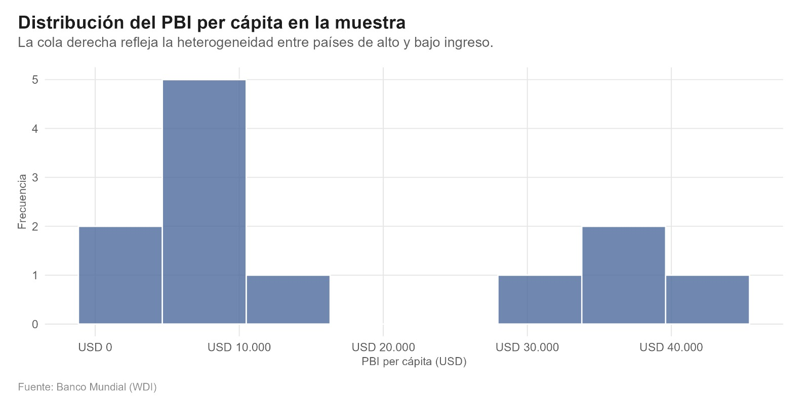
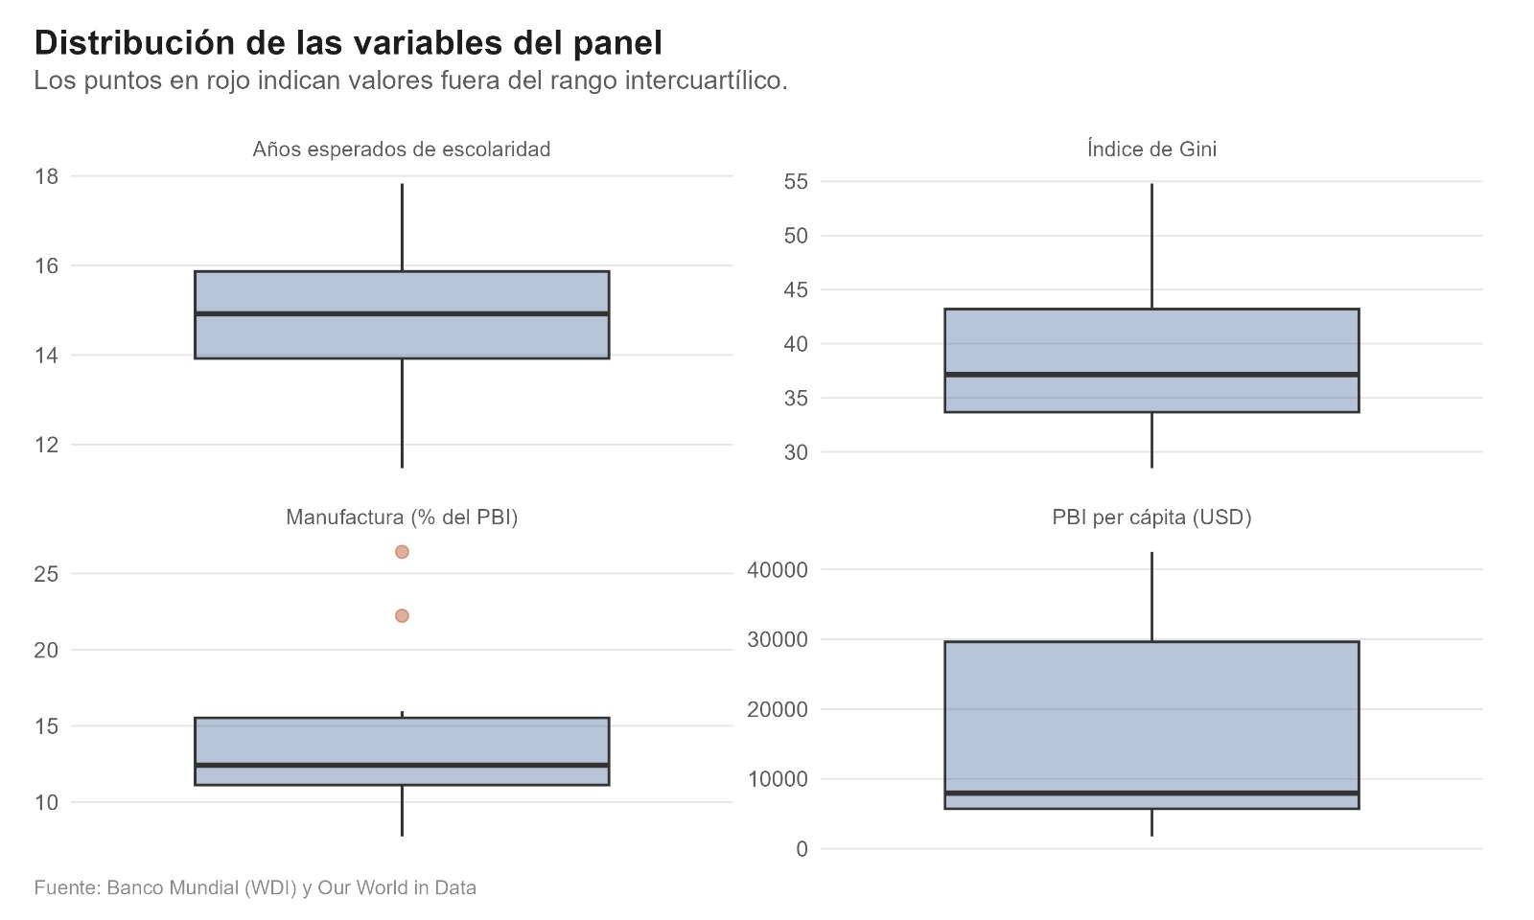
Distribución de variables

Slide 8
Datos faltantes y outliers
La base original presentaba algunos valores faltantes en determinadas variables y años. Se completaron utilizando información disponible de períodos cercanos cuando la evolución de la variable resultaba consistente
Los valores extremos se concentran principalmente en PIB per cápita y manufactura. No se eliminaron, ya que reflejan diferencias reales entre economías desarrolladas y emergentes, y no errores de medición
Conclusión: los outliers representan heterogeneidad económica entre países y fueron conservados en la muestra para no perder información relevante del análisis comparativo
No se observaron diferencias relevantes entre las estadísticas descriptivas antes y después del tratamiento de datos faltantes. Dado que los outliers representan diferencias reales entre países, se decidió conservarlos en la muestra

Slide 9
Tabla regional
Region | PBI per capita (USD) | Gini promedio | Educacion promedio | Industria (%)
África Subsahariana | 3.767 | 46,3 | 12,63 | 10,09
America Latina | 7.519 | 49,0 | 15,00 | 12,21
Asia Oriental | 11.831 | 36,0 | 15,48 | 26,42
Europa | 33.654 | 32,83 | 16,88 | 11,90
Medio Oriente y Norte de África | 17.337 | 33,87 | 14,01 | 16,80

Slide 10
Comparación entre regiones
Hallazgos principales
Europa presenta el mayor PIB per cápita promedio
África registra los menores niveles de ingreso y educación
América Latina exhibe los mayores niveles de desigualdad
Asia y Medio Oriente muestran resultados intermedios
Conclusión: Las diferencias regionales sugieren patrones estructurales persistentes en el desarrollo económico

Slide 11
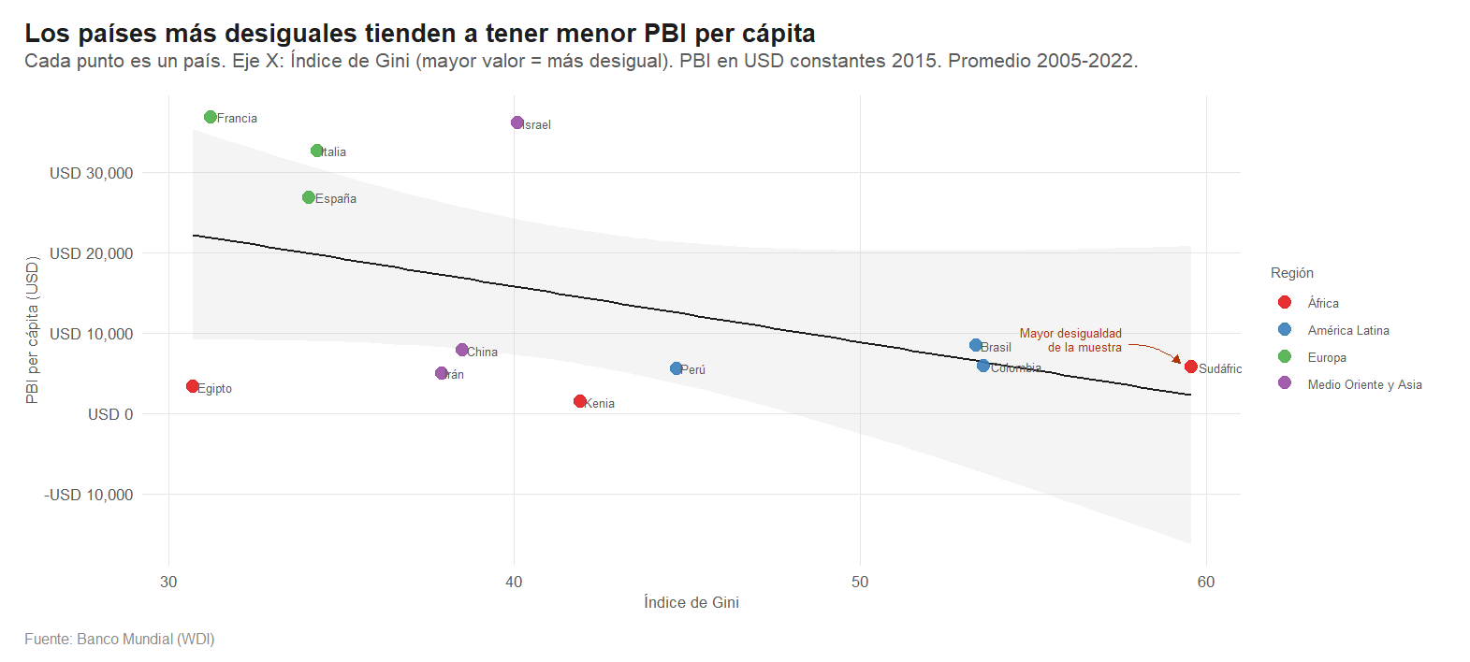
Desigualdad y desarrollo económico

Slide 12
Desigualdad y desarrollo económico
Se observa una asociación negativa entre desigualdad e ingreso por habitante. En términos generales, los países más desiguales tienden a registrar menores niveles de PIB per cápita.
No obstante, la dispersión observada indica que otros factores también influyen sobre el desarrollo económico

Slide 13
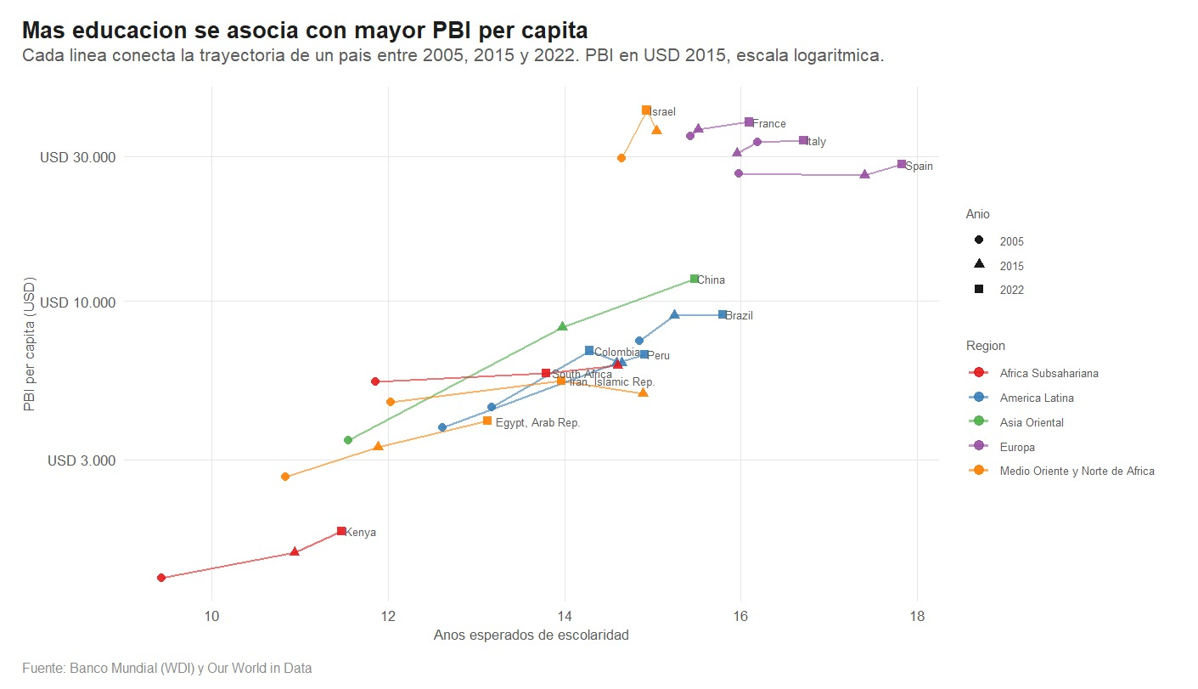
Educación y desarrollo económico

Slide 14
Educación y desarrollo económico
Los países con mayores niveles educativos tienden a presentar mayores ingresos por habitante. Sin embargo, países con niveles educativos similares muestran diferencias en su PIB per cápita cuando varía su nivel de desigualdad.
Europa concentra los mayores niveles de educación e ingreso, mientras que África registra los menores

Slide 15
Test t pareado
Objetivo: Evaluar si el PIB per cápita promedio difiere significativamente entre 2005 y 2022
Hipótesis
H₀: No existen diferencias significativas
H₁: Existen diferencias significativas
Conclusión: Según el p-valor obtenido, se rechaza la hipótesis nula (H₀). Esto indica que, en promedio, el PIB per cápita de los países analizados aumentó significativamente entre 2005 y 2022. Este resultado aporta evidencia a favor de la hipótesis de que las economías de la muestra experimentaron un proceso de crecimiento económico durante el período analizado

Slide 16
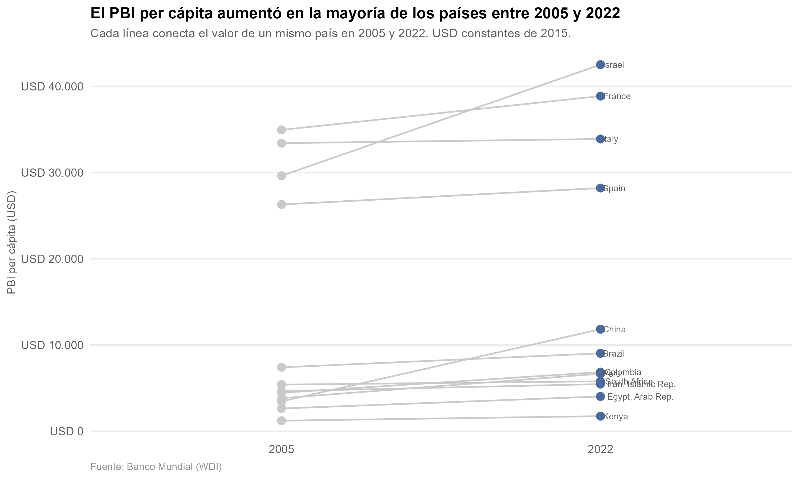
Test t pareado

Slide 17
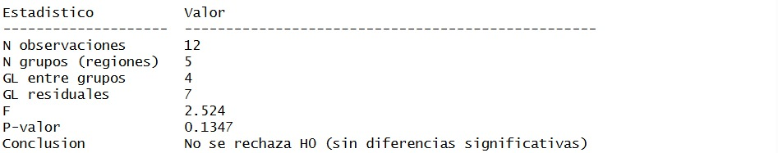
Regresión múltiple
Objetivo: Determinar si existen diferencias significativas en el PIB per cápita entre regiones
Hipótesis
H₀: Todas las regiones poseen la misma media
H₁: Al menos una región presenta una media diferente
Se compararon los niveles medios de PBI per cápita entre las cinco regiones de la muestra. No se encontraron diferencias estadísticamente significativas entre las medias regionales al nivel de significancia del 5%. Aunque Europa presenta un PBI per cápita promedio superior en las estadísticas descriptivas, la evidencia no es suficiente para afirmar que las diferencias observadas no se deben al azar

Slide 18
ANOVA
Objetivo: Determinar si existen diferencias significativas en el PIB per cápita entre regiones
Hipótesis
H₀: Todas las regiones poseen la misma media
H₁: Al menos una región presenta una media diferente
Conclusión: El resultado permite evaluar si las diferencias regionales observadas son estadísticamente significativas

Slide 19
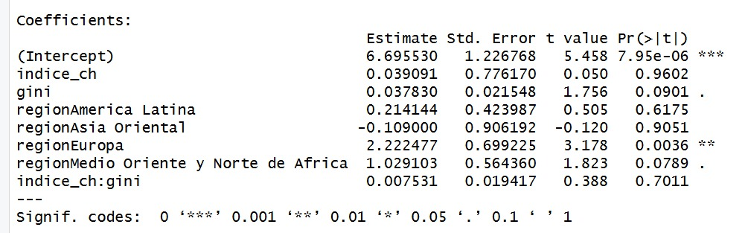
Regresión múltiple
Modelo: log-lin
Europa presenta niveles de PBI per cápita significativamente superiores al grupo de referencia (p < 0,01). El índice de capital humano no resulta estadísticamente significativo. La interacción entre capital humano y desigualdad tampoco resulta significativa (p = 0,701). No se encuentra evidencia suficiente para afirmar que la desigualdad modera el efecto del capital humano sobre el desarrollo económico.
Bondad de ajuste
R² = 0,747
R² ajustado = 0,684
Conclusión
Los resultados muestran diferencias regionales relevantes en el nivel de desarrollo económico, pero no permiten confirmar la hipótesis de que la desigualdad condiciona el impacto del capital humano sobre el PBI per cápita

Slide 20
Conclusiones finales
Conclusiones
La educación muestra una asociación positiva con el desarrollo económico
La desigualdad presenta una relación negativa con el PIB per cápita
Existen diferencias significativas entre regiones
Los resultados respaldan la hipótesis principal del trabajo
Evaluación de hipótesis: La evidencia respalda la hipótesis principal y brinda apoyo completo a la hipótesis secundaria

Slide 21
Próximos pasos
Incorporar una muestra más amplia de países
Analizar variables institucionales
Aplicar modelos de datos de panel
Extender el período de análisis

